Slide 1
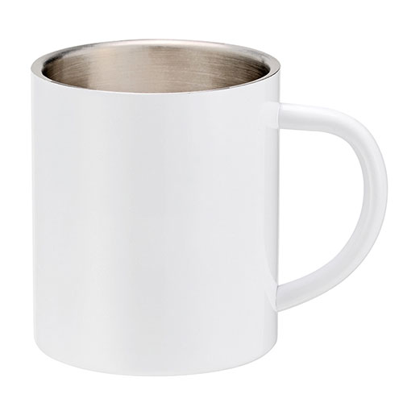
【提案書】
転写用ステンレスマグ250ｍｌ
特徴
ステンレス素材で耐久性にも優れ、保冷温効果も高い、250mlサイズのマグカップです。転写プリントでのフルカラー名入れも可能なため、オリジナルの同人グッズやライブグッズ用にも最適。
納期
納期スペース
仕様
素材：ステンレススチール
サイズ：88×110×76mm
容量：250ml
包装：箱入 箱サイズ／105×100×80mm
お見積
お見積りスペース

